Slide 1
Приемлемость (admissibility) или юрисдикция: проблемы разграничения?
V Конкурс по арбитражу корпоративных споров
имени В.П. Мозолина 2022
РАЦ при РИСА
2 декабря 2022

Slide 2

Outline
Что?
Постановка проблемы
Где?
Подходы юрисдикционных органов
Зачем?
Практические последствия

Slide 3

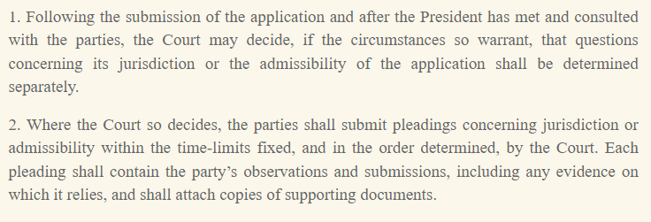
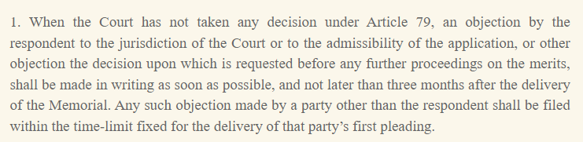
Международный Суд ООН (1)
Регламент МС ООН (редакция от 21 октября 2019 г.)
Статья 79
Статья 79 bis

Slide 4
Международный Суд ООН (2)
Objections to admissibility (recevabilité) normally take the form of an assertion that, even if the Court has jurisdiction and the fact stated by the applicant State are assumed to be correct, nonetheless there are reasons why the Court should not proceed to an examination of the merits.
(Case concerning Oil Platforms (Iran v. United States of America) Merits, Judgement [2003] ICJ Rep. 161 para. 29)
A preliminary objection to admissibility covers a more disparate range of possibilities. Essentially such an
objection consists in the contention that there exists a legal reason, even when there is jurisdiction, why the
Court should decline to hear the case, or more usually, a specific claim therein.
(Application of the Convention on the Prevention and Punishment of the Crime of Genocide (Croatia v. Serbia), Preliminary Objections, Judgment, I.C.J. Reports 2008, p. 412, para. 120).

Slide 5
Международный Суд ООН (3)
Отсутствие спорных вопросов в деле - Mootness of the dispute (Nuclear Tests cases)
Запоздалое обращение с требованиями - Delay in submitting the case (Certain Phosphate Lands in Nauru)
Отсутствие права на иск или правового интереса в споре - Lack of standing or legal interest in the dispute (South West Africa cases)
Неучастие в процессе третьих лиц, чьи права и обязанности могут быть затронуты - Lack of indispensable third parties (Monetary Gold principle)
Неисчерпание национальных средств правовой защиты - Failure to exhaust local remedies (Interhandel; ELSI)

Slide 6
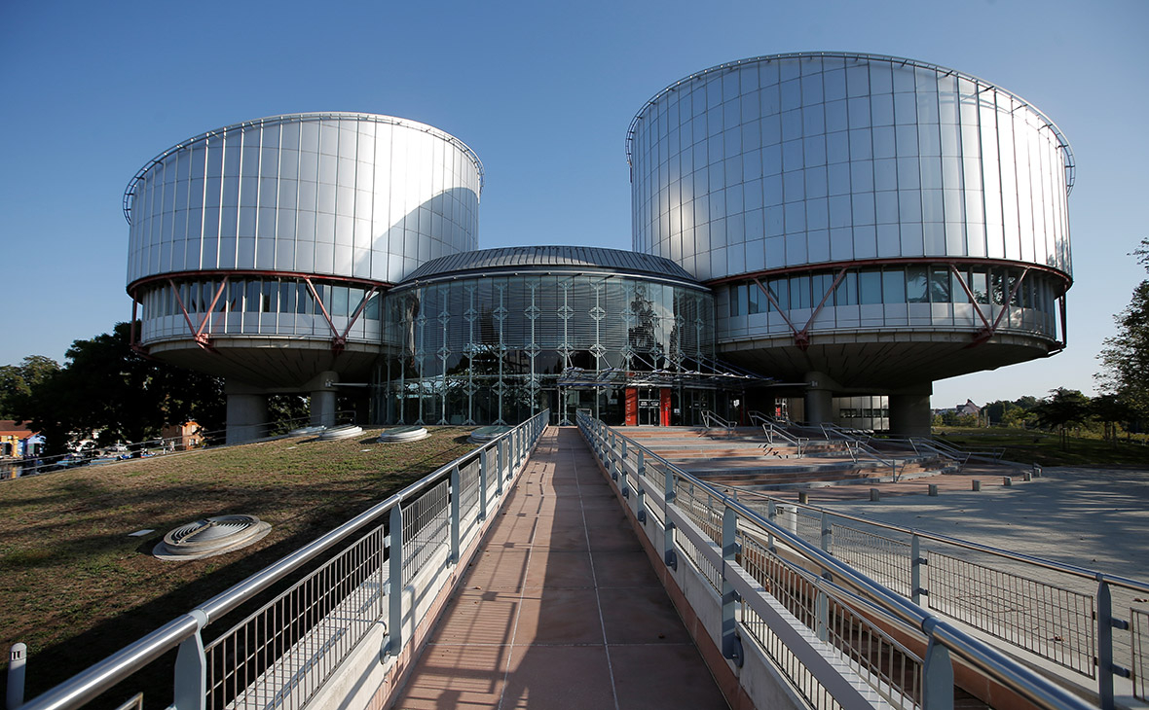
ЕСПЧ
Конвенция о защите прав человека и основных свобод от 4 ноября 1950 г.
Статья 35. Условия приемлемости
Суд может принимать дело к рассмотрению только после того, как были исчерпаны все внутренние средства правовой защиты, как это предусмотрено общепризнанными нормами международного права, и в течение четырех месяцев с даты вынесения национальными органами окончательного решения по делу.
2. Суд не принимает к рассмотрению никакую индивидуальную жалобу, поданную в соответствии со статьей 34, если она:
a) является анонимной; или
b) является по существу аналогичной той, которая уже была рассмотрена Судом, или уже является предметом другой процедуры международного разбирательства или урегулирования, и если она не содержит новых относящихся к делу фактов.
[…]

Slide 7


Юрисдикция
состава арбитров
Приемлемость
исковых требований
Полномочия состава арбитров рассматривать и разрешать дело по существу
Соответствие исковых требований условиям возможности их рассмотрения и разрешения

Slide 8
Инвестиционный арбитраж (1)
Jurisdiction is the power of the tribunal to hear the case; admissibility is whether the case
itself is defective—whether it is appropriate for the tribunal to hear it.
(Waste Management, Inc v United Mexican States, ICSID Case No ARB(AF)/98/2, Award (2 June 2000), Dissenting Opinion of Keith Highet, para 58)
Jurisdiction is an attribute of a tribunal and not of a claim, whereas admissibility is an attribute of a claim but not of a tribunal.
(Hochtief Aktiengesellschaft v. Argentine Republic, ICSID Case No ARB/07/31, Decision on Jurisdiction, 24 October 2011, para. 90)
The concept of ‘admissibility’ refers to the varied reasons that a tribunal, although it has jurisdiction, may decline to hear a case or a claim.
(Erhas Dis Ticaret Ltd. Sti, et al. v. Republic of Turkmenistan, PCA Case No. 2013–27, Separate Declaration of Stanimir A. Alexandrov dated 19 May 2015, para. 5)

Slide 9
Инвестиционный арбитраж (2)
Положения международных инвестиционных договоров:
Переговоры (мирное урегулирование спора) между инвестором и принимающим государством до передачи спора в арбитраж («Cooling-off periods»)
Исчерпание внутренних средств правовой защиты до передачи спора в арбитраж («Exhaustion of local remedies»)
Отказ государства в предоставлении защиты инвестиции из-за определенных условий («Denial of benefits»)
Соответствии инвестиции праву принимающего государства, в т.ч. возражения на основе коррупции («In accordance with host state law» provisions)

Slide 10
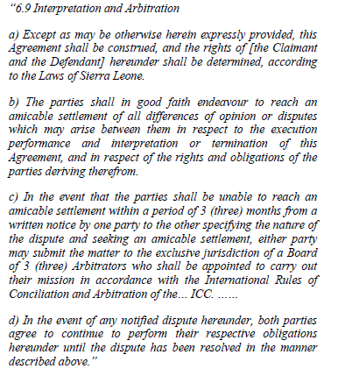
МКА: Великобритания (1)
Republic of Sierra Leone v. SL Mining Ltd [2021] EWHC 286
Несоблюдение многоступенчатого (multi-tier) положения о разрешении споров до обращения в арбитраж – вопрос приемлемости, не юрисдикции
Вопрос должен решаться арбитрами, а не английским судом
Несоблюдение многоступенчатой оговорки не может быть основой для возражения об отсутствии юрисдикции у арбитража (S. 67 of Arbitration Act 1996) в английском суде
на этапе отмены арбитражного решения
^{(NWA} ^{v. NVF [2021] EWHC 266 (Comm))}

Slide 11
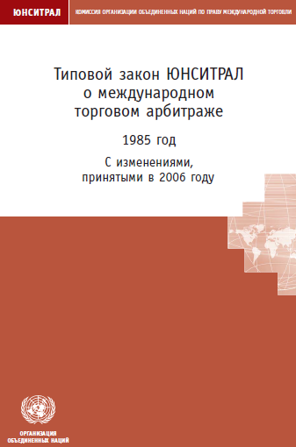
МКА: Типовой закон ЮНСИТРАЛ (2)
Статья 34 Ходатайство об отмене как исключительное средство
обжалования арбитражного решения
iii) арбитражное решение вынесено по спору, не предусмотренному для разрешения в арбитраже, или не подпадающему под условия обращения в арбитраж, или […]
iv) состав арбитражного суда или арбитражная процедура не соответствовали соглашению сторон, […]

Slide 12

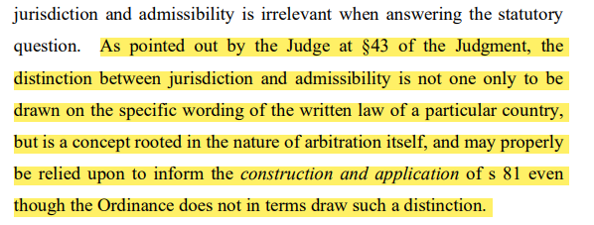
МКА: Гонконг (3)
^{C. v. D. [2022] HKCA 729}
HH Judge Mimmie Chan

Slide 13
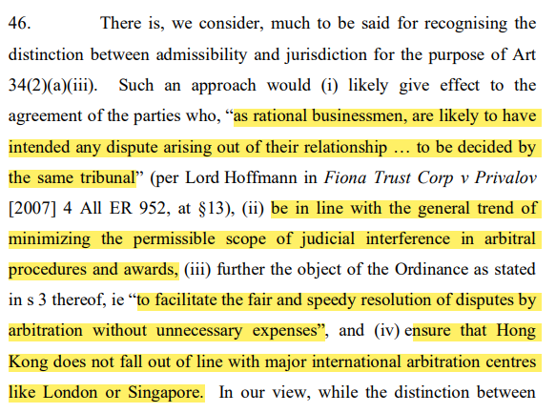
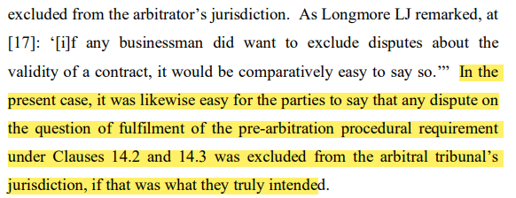
МКА: Гонконг (4)
^{C. v. D. [2022] HKCA 729}

Slide 14

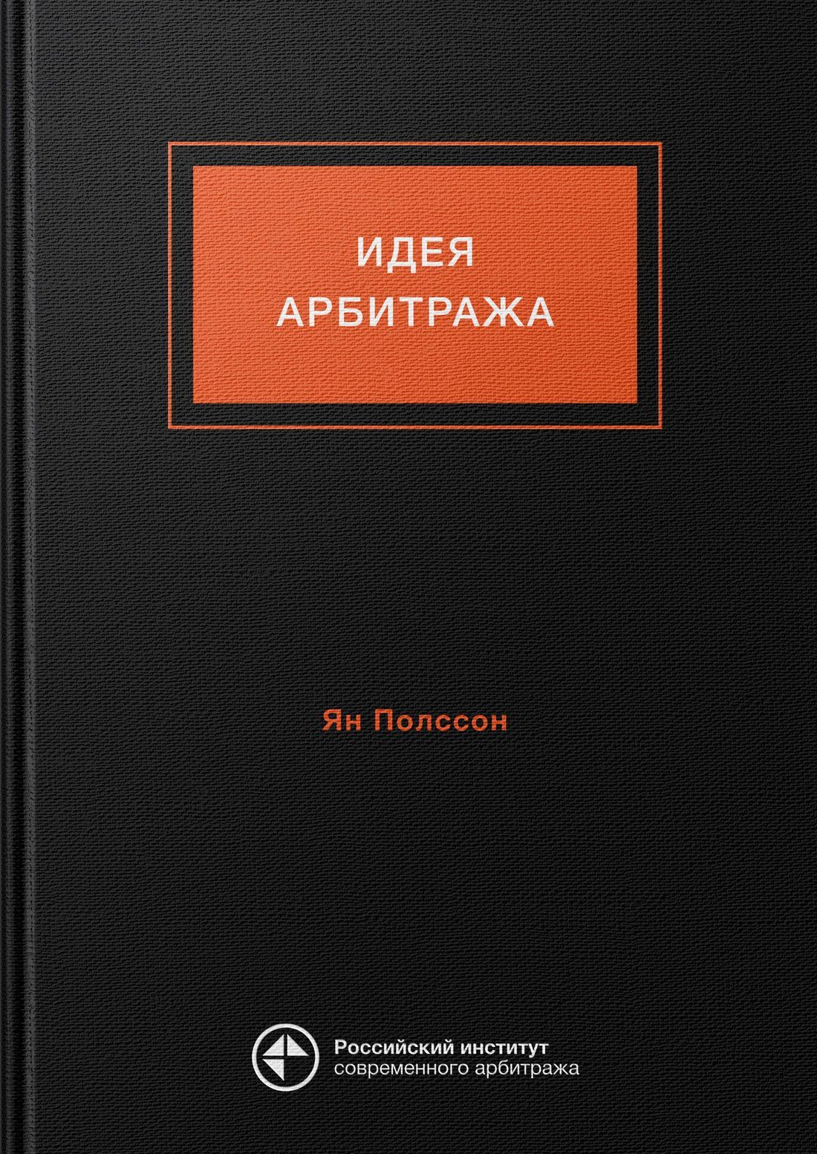
“It is vital to understand the fundamental distinction between the two concepts. They are indeed different as night and day. It may be difficult to establish the dividing line between the two. There is a twilight zone.
But only a fool would argue that the existence of a twilight zone is proof that day and night do not exit.”
Jan Paulsson, Jurisdiction and Admissibility, 2005

